Slide 1
KHỞI ĐỘNG

Slide 2
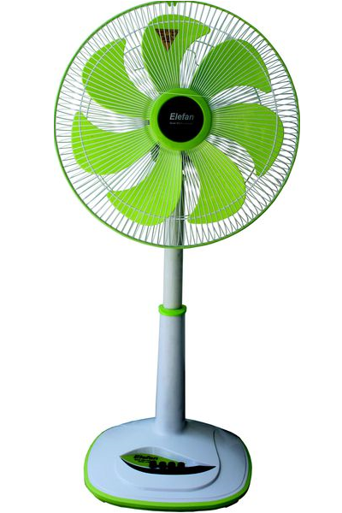
- Cấu tạo của quạt điện
1
Lồng máy
Thân máy
2
Chân máy
3

Slide 3
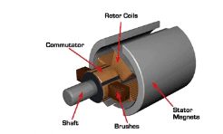
- Nguyên lí hoạt động của quạt điện
Khi có cắm điện và bật công tắc → có dòng điện chạy qua → động cơ quạt quay → Làm cánh quạt quay

Slide 4


QUẠT ĐIỆN (Tiết 2)

Slide 5

Thử thách“Ai nhanh hơn”

Slide 6

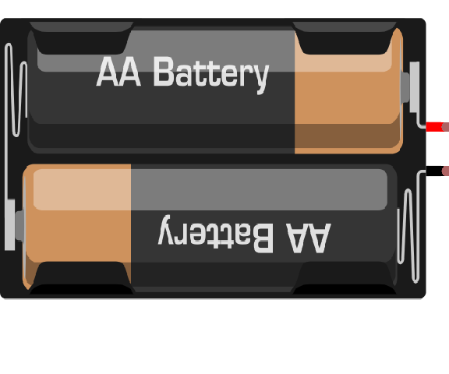
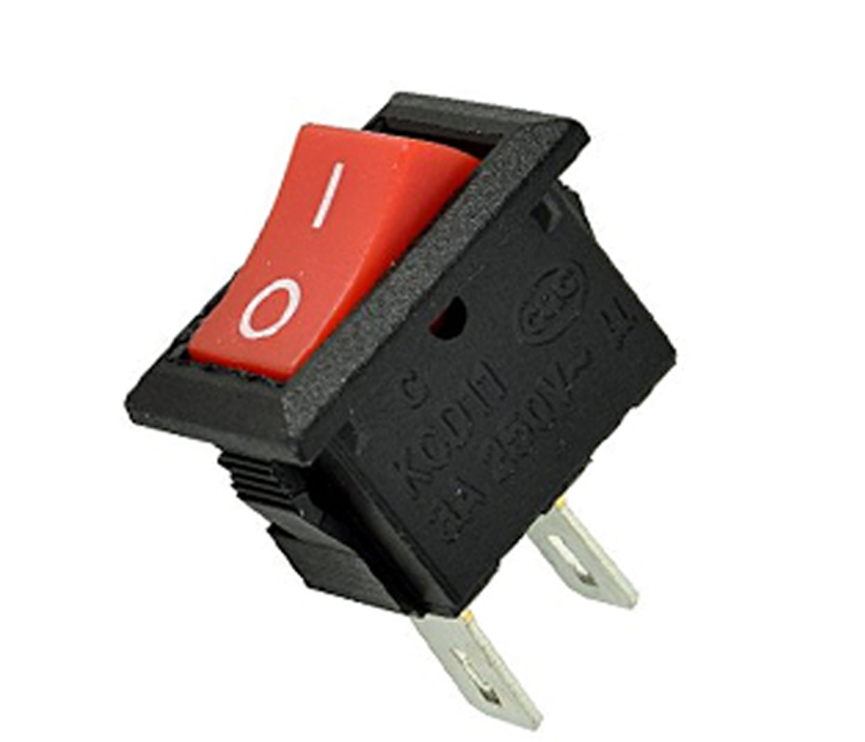
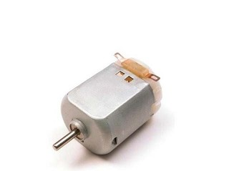
AI NHANH HƠN?
Em hãy sử dụng các linh kiện điện tử được phát, lắp mạch điện để bật/tắt công tắc thì động cơ hoạt động/ ngừng hoạt động!
Động cơ
Công tắc
Đế pin
Pin AA
Dây điện
Notes:
Mỗi nhóm cử 1 đại diện lắp. Nhóm nào lắp nhanh nhất thì giành chiến thắng!

Slide 7

PHÁC THẢO

Slide 8
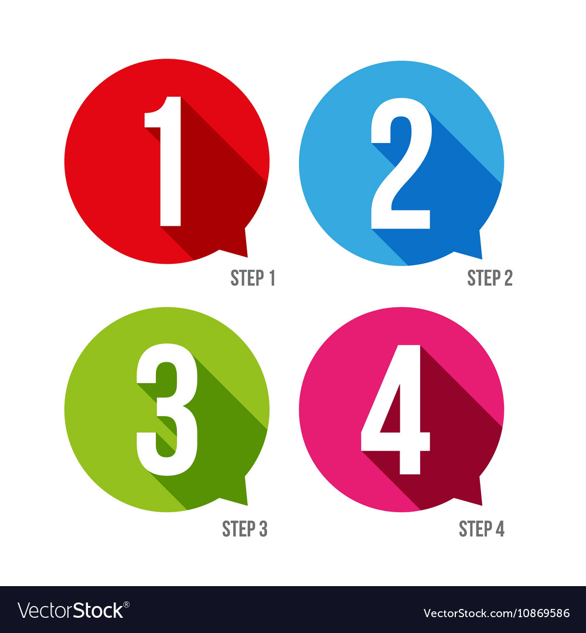
CÁC BƯỚC PHÁC THẢO
Liệt kê,đánh số các bộ phận
Vẽ hình dạng các bộ phận
Vẽ cơ cấu kết nối giữa các bộ phận quan trọng

Slide 9
Sau khi phác thảo xong chúng ta cần làm gì?
- Lên kế hoạch thực hiện

Slide 10
Khi phân công nhiệm vụ cho các thành viên trong nhóm cần chú ý:
+ Nói không với bỏ trống nhiệm vụ được giao
+ Cùng nhau làm việc
+ Phát huy thế mạnh của các thành viên trong nhóm

Slide 11


Slide 12
Các bước hoàn thành làm quạt điện
Các bước | Nội dung
 | Kết nối mạch điện và thân quạt
 | Chế tạo cánh quạt
 | Lắp mạch điện
 | Lắp cánh quạt vào thân quạt
 | Chế tạo thân quạt
 | Hoàn thiện và trang trí sản phẩm

Slide 13
Các bước hoàn thành làm quạt điện
Các bước | Nội dung
4 | Kết nối mạch điện và thân quạt
1 | Chế tạo cánh quạt
2 | Lắp mạch điện
5 | Lắp cánh quạt vào thân quạt
3 | Chế tạo thân quạt
6 | Hoàn thiện và trang trí sản phẩm

Slide 14
Các bước hoàn thành làm quạt điện
Các bước | Nội dung
1 | Chế tạo cánh quạt
2 | Lắp mạch điện
3 | Chế tạo thân quạt
4 | Kết nối mạch điện và thân quạt
5 | Lắp cánh quạt vào thân quạt
6 | Hoàn thiện và trang trí sản phẩm

Slide 15
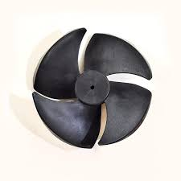
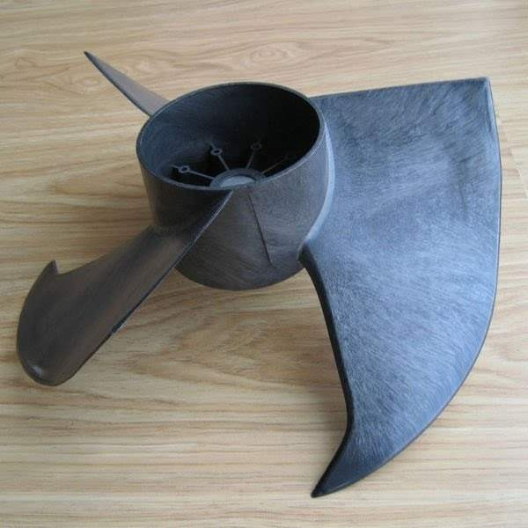
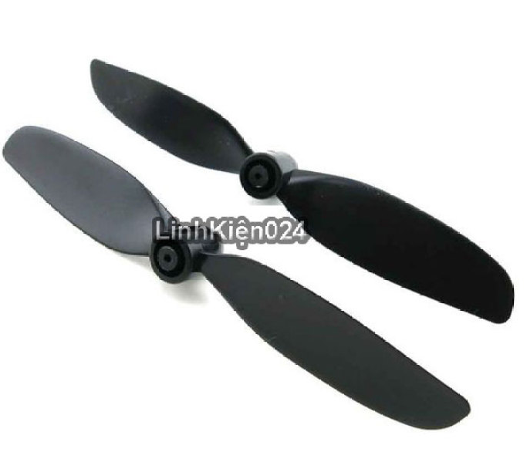

Slide 16
Tiêu chí đánh giá sản phẩm
Tên nhóm: Bài : Quạt điện
STT | Nội dung | Đánh giá
 |  | Xuất sắc | Đạt | Không đạt
1 | Cánh quạt quay được
2 | Quạt điện tạo ra gió
3 | Đầy đủ các bộ phận
4 | Trang trí đẹp
Góp ý đánh giá:

Slide 17

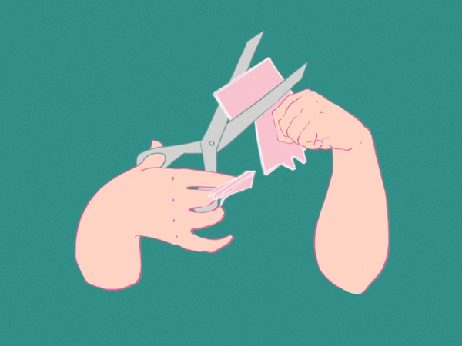
AN TOÀN KHI SỬ DỤNG KÉO
Dùng kéo sao cho khéo
Hãy theo quy tắc sau
Mau mau cùng học thuộc
Rồi chúng mình cùng làm

Slide 18
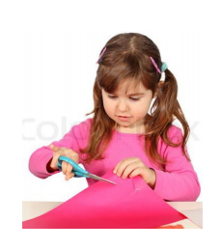
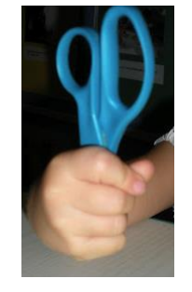
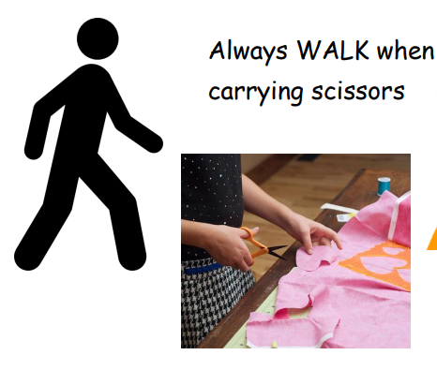
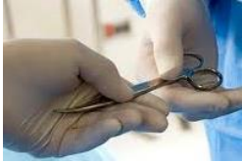
1
2
Luôn ngồi trên ghế và đặt vật cần cắt trên bàn khi sử dụng kéo
Giữ mũi kéo hướng xuống dưới khi cầm kéo di chuyển
Đưa cán kéo cho người nhận trước
Khi cầm dụng cụ, luôn đi chậm, không chạy giỡn
3
4

Slide 19
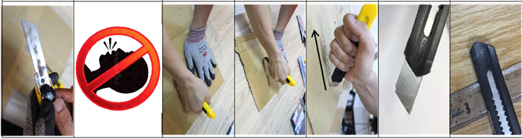
1. Kéo lưỡi dao vào trong khi không sử dụng
2. Không đẩy lưỡi dao ra ngoài quá dài, chỉ từ 1-2 đốt dao
3. Khi sử dụng, hướng lưỡi dao ra phía ngoài cơ thể
4. Đặt vật cần cắt trên một mặt phẳng vững chắc
5. Phải mang bao tay an toàn khi dùng dao rọc giấy
6. Không nói chuyện, mất tập trung và đùa giỡn khi đang sử dụng dao
7. Kiểm tra tình trạng của lưỡi dao trước khi sử dụng
QUY TẮC AN TOÀN
KHI SỬ DỤNG
DAO RỌC GIẤY

Slide 20

15 phút

Slide 21


Dọn dẹp vệ sinh
1. Dọn dụng cụ và nguyên liệu thừa vào khay
2. Dọn rác trên bàn và dưới đất cho vào thùng rác
3. Xếp bàn ghế gọn gàng

Slide 22
Yêu cầu bài thuyết trình
+ Sản phẩm muốn giới thiệu là gì?
+ Khi nào sử dụng?
+ Ai là người chế tạo?
+ Dùng như nào?
Notes:
Mỗi nhóm cử 1 đại diện lắp. Nhóm nào lắp nhanh nhất thì giành chiến thắng!

Slide 23

NHÂN VIÊN BÁN HÀNG CHUYÊN NGHIỆP
- Đại diện mỗi nhóm lên thuyết trình (bán hàng) về sản phẩm của nhóm mình và đưa ra giá bán
- Các nhóm còn lại quan sát và ra giá sản phẩm dựa vào tiêu chí đánh giá sản phẩm

Slide 24
Tiêu chí đánh giá sản phẩm
Tên nhóm: Bài : Quạt điện
STT | Nội dung | Đánh giá
 |  | Xuất sắc | Đạt | Không đạt
1 | Cánh quạt quay được
2 | Quạt điện tạo ra gió
3 | Đầy đủ các bộ phận
4 | Trang trí đẹp
Góp ý đánh giá:

Slide 25
TỔNG KẾT
Notes:
Thanh màu cam được dùng như đồng hồ, biến mất sau 03 phút và 04 phút. Bấm vào hình đồng hồ để bắt đầu tính giờ.

Slide 26


